Slide 1

Специалисты дорожного строительства
Подготовила профоконсультант МБОУ «Гимназия №3 ЗМР РТ» –Тагирова Людмила Александровна

Slide 2
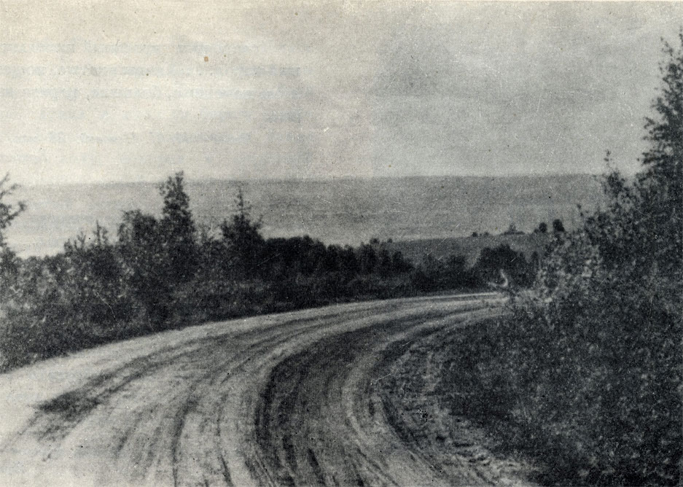
Историческая справка:
В России началом дорожного строительства можно считать 1772 год- указ о строительстве грунтовой дороги из Петербурга в Москву.

Slide 3
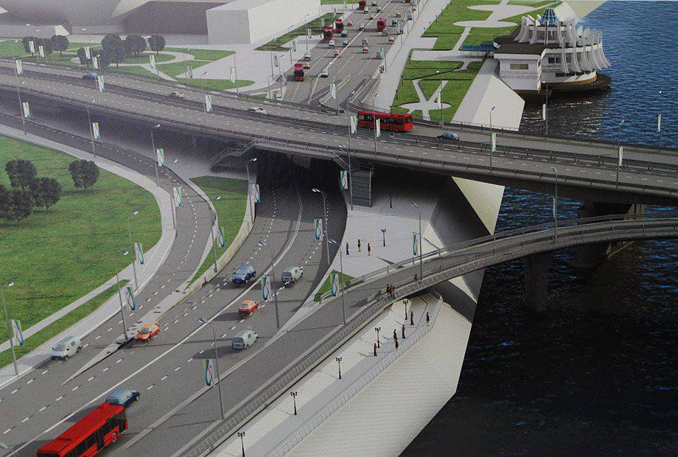
Специалисты по дорожному строительству нужны абсолютно везде. По мере разрастания городов и образования новых населенных пунктов, первое, что необходимо, – это пути сообщения. С появлением и развитием автомобильной промышленности количество дорог стало увеличиваться особенно активно. Так, к настоящему моменту протяжённость автодорог в мире составляет около 15 млн. км.

Slide 4
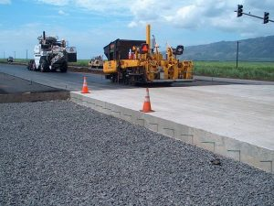
В то же время дорожное строительство предполагает освоение новых технологий и материалов, которые будут эффективны для нашего климата.
Для этого нужны знания!
Дорожное строительство можно разделить на:
Строительство автомобильных дорог
Строительство Ж/Д путей
Строительство мостов

Slide 5
Основные трудовые обязанности и деловые качества дорожника
Знать основные свойства строительных материалов;
знать назначения и правила применения ручных и механических инструментов;
уметь читать чертежи;
правила выполнения строительных работ на действующих на объектах;
быть ответственным, выносливым;
Умение концентрироваться на своем деле;
Крепкое здоровье (необходимо трудиться на открытом воздухе и в любые погодные условия)

Slide 6
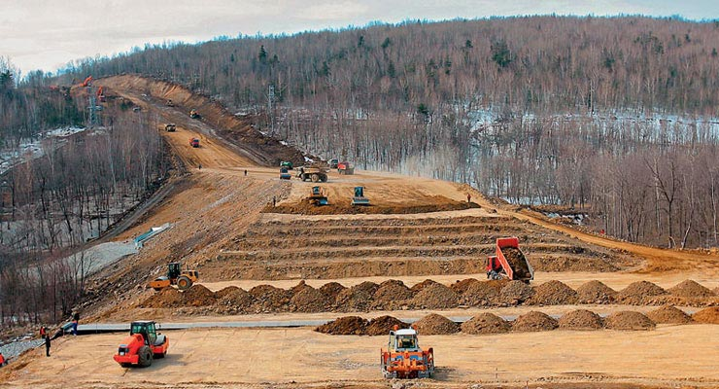
Кто же эти специалисты по дорожному строительству?

Slide 7
Практическая работа (вам в помощь)
https://spravochnik.rosmintrud.ru/
https://moeobrazovanie.ru
(Мое образование-каталог профессий)
«Работа в России» или https://trudvsem.ru
https://edu.tatar.ru/ (для просмотра профессионального образования, выбираем район)

Slide 8

Инженер-строитель занимается разработкой основных проектных решений, проектной и рабочей документации, участвует в сборе и анализе исходных данных для проектирования, выполняет сложные чертежи и расчеты. Средняя зарплата инженера-строителя – 60 000 - 70 000 рублей.

Slide 9
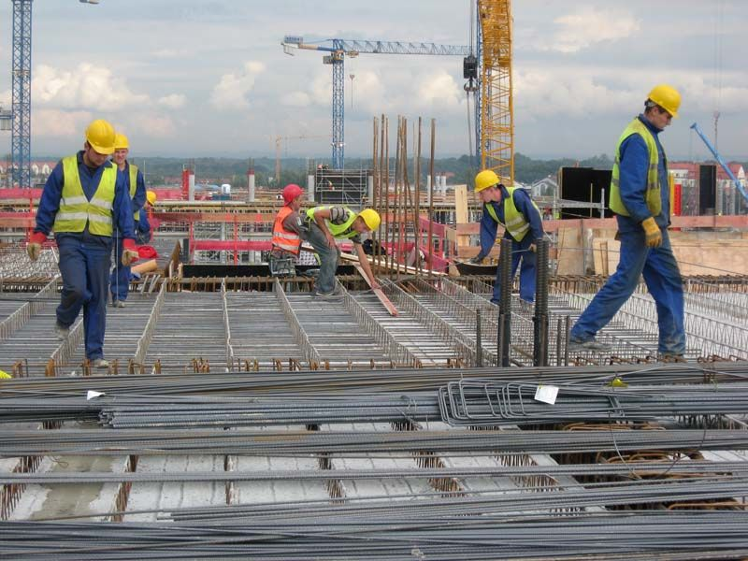
Арматурщик
Он возводит монолитные железобетонные конструкци, устанавливает арматурные каркасы, сетки и отдельные стержни в стыки и узлы между сборными элементами

Slide 10
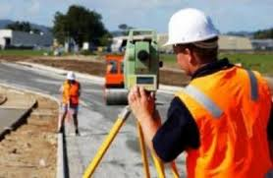
Геодезист- занимается формированием теоретической базы путем измерения территории и вычисления координат местности; создает топографические планы и карты.
Возможен карьерный рост от замерщика до начальника департамента геодезии. Средняя зарплата от 30 000 -50 000 рублей.

Slide 11
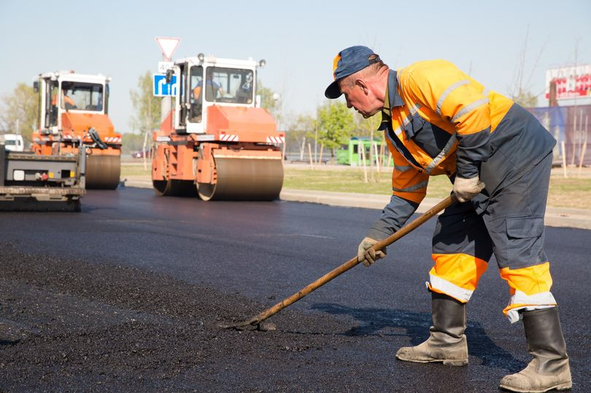
Машинист автогрейдера из названия понятно, что это водитель самоходной машины. Зарплата у него в среднем 55 000 – 60 000 рублей.
Для того чтобы начать свою карьеру в дорожном строительстве достаточно будет закончить автодорожный колледж и начать хорошо зарабатывать.
Асфальтобетонщик – это специалист по укладке бетона и асфальта. Средняя зарплата 25 000 – 30 000 рублей.

Slide 12
Строительство – одна из важнейших инфраструктурных отраслей,
обеспечивающая развитие экономики,
повседневный комфорт населения,
является одним из лидеров по числу рабочих мест в стране.
В то же время современные требования к строительству подразумевают его значительную трансформацию. Изменения в этой сфере происходят медленно, Использование новых материалов позволяет предлагать новые архитектурные и дизайнерские решения, которые раньше были недоступны.

Slide 13

Сделай сам!
Загляни в АТЛАС НОВЫХ ПРОФЕССИЙ (http://atlas100.ru) и познакомься какие специальности будут востребованы в будущем в строительной сфере. Может быть ты найдешь свою заветную профессию.

Slide 14
КУДА ПОЙТИ УЧИТЬСЯ ?
Казанский автотранспортный техникум им. А.П. Обыденнова
РТ, г.Казань, ул.Карбышева, д.64, телефон 8(843) 229-48-62,
E-Mail:katt-kaz@yandex.ru
Казанский авиационно-технический колледж имени П.В. Дементьева
420036, Татарстан Республика, г. Казань, ул. Копылова, д. 2б, телефон (843) 210-17-23
Казанский государственный архитектурно-строительный университет
Казань, Вахитовский район, улица Калинина, 43, Телефоны: +7 (843) 236-29-72, +7 (843) 510-46-22, +7 (843) 510-46-01

Slide 15

РЫНОК ТРУДА
Согласно исследованию экспертов «Avito Работа», по итогам второго квартала профессии в сфере строительства заняли третью строчку в рейтинге наиболее востребованных профессий
По сведениям HeadHunter, что чаще всего работу в сфере строительства ищут мужчины (74%). Причем почти 80% из них отмечают в своих резюме наличие высшего образования, хотя, чтобы работать строителем, достаточно начального профессионального или среднего специального образования.
По данным портала HeadHunter, в среднем строителям Татарстана предлагают порядка 50 тысяч рублей.

Slide 16
Подведем Итог:
Можно с уверенностью утверждать, что строитель – профессия будущего. Каждый строитель гордится своей профессией, поскольку он прекрасно понимает: его труд направлен на то, чтобы человеку жилось комфортно и легко.
Если у вас есть знакомые или родственники – специалисты дорожных профессий, не забудь поздравить их с профессиональным праздником
18 октября 2020г.

Slide 17
Использованы сайты:
https://spravochnik.rosmintrud.ru/
https://moeobrazovanie.ru
(Мое образование-каталог профессий)

